Slide 1
Курсовая работа “Птицефабрика”
Клиент-серверное приложение
Даниил Дзевелюк
Донецк
2020

Slide 2
Используемые технологии при написании проекта
Проект написан на C# (.NET Framework 4.7)
Для построения UI использовался WPF в паттерне MVVM + стили MaterialDesign.
В качестве ORM был использован Entity Framework 5
Был использован подход CodeFirst + FluentAPI
Для обмена данных между сервером и клиентом, используется библиотека NewtonsoftJSON
Для хранения версий был использован онлайн репозиторий GitHub

Slide 3
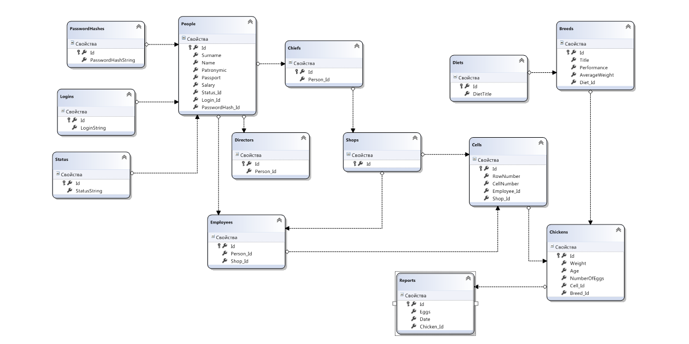
Диаграмма сущностей базы данных (12 таблиц)

Slide 4
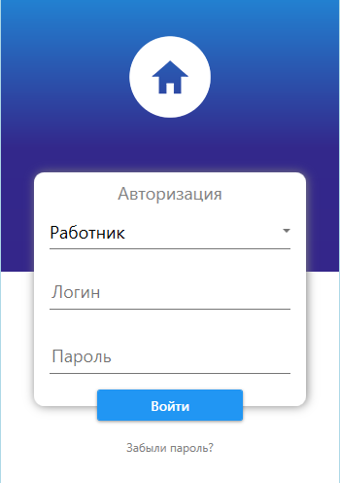
Функционал клиента
Нужно выбрать свою роль (Работник, начальник цеха, директор),
А затем ввести логин и пароль

Slide 5
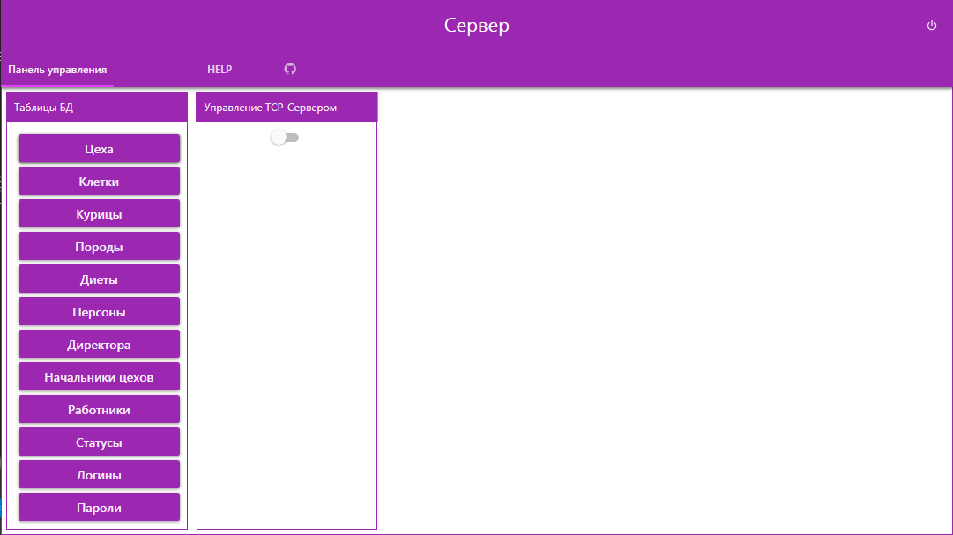
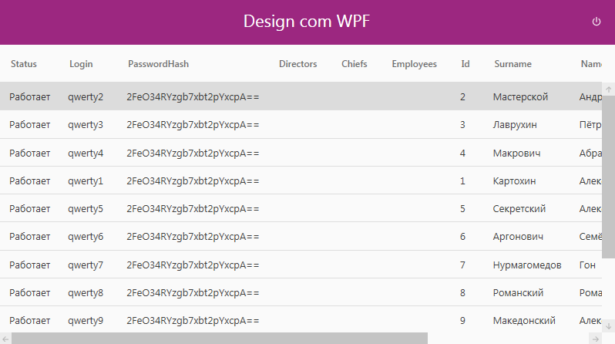
Функционал сервера
Нажав на кнопку с названием табилицы
На панели управления, откроется окно,
где Вы сможете увидеть
Всю нужную информацию:
Для включения/отключения TCP-Сервера
Необходимо включить или выключить
ToggleButton на панели управления
TCP-Сервером.

Slide 6
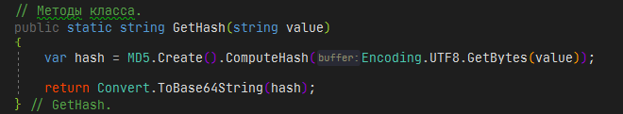
Хранение логинов и паролей
Все логины должны быть уникальны, иначе создать пользователя не получится
Все пароли в целях безопасности, перед загрузкой в таблицу базы данных, хэшируются по алгоритму MD-5

Slide 7
Обработка команд сервером
Для более гибкой обработки команд, которые клиент отдаёт серверу, используется специальный Dictionary, в качестве ключа которого используется string, в который ложится команда, а в значении лежит мною написанный делегат ServerCommand, который принимает и возвращает строку. Это значительно гибче, чем switch и прячет под собой много кода. Вот как выглядит значительная часть обработки команды сервером:

Slide 8
Спасибо за внимание!

